Slide 1






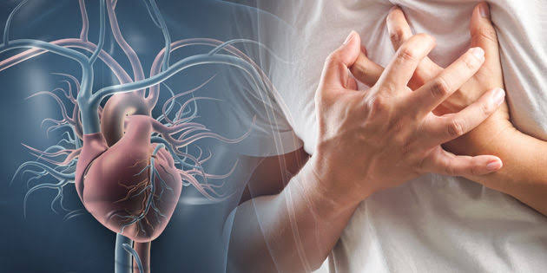







GANGGUAN PADA SISTEM
PEREDARAN
DARAH
MANUSIA

Slide 2

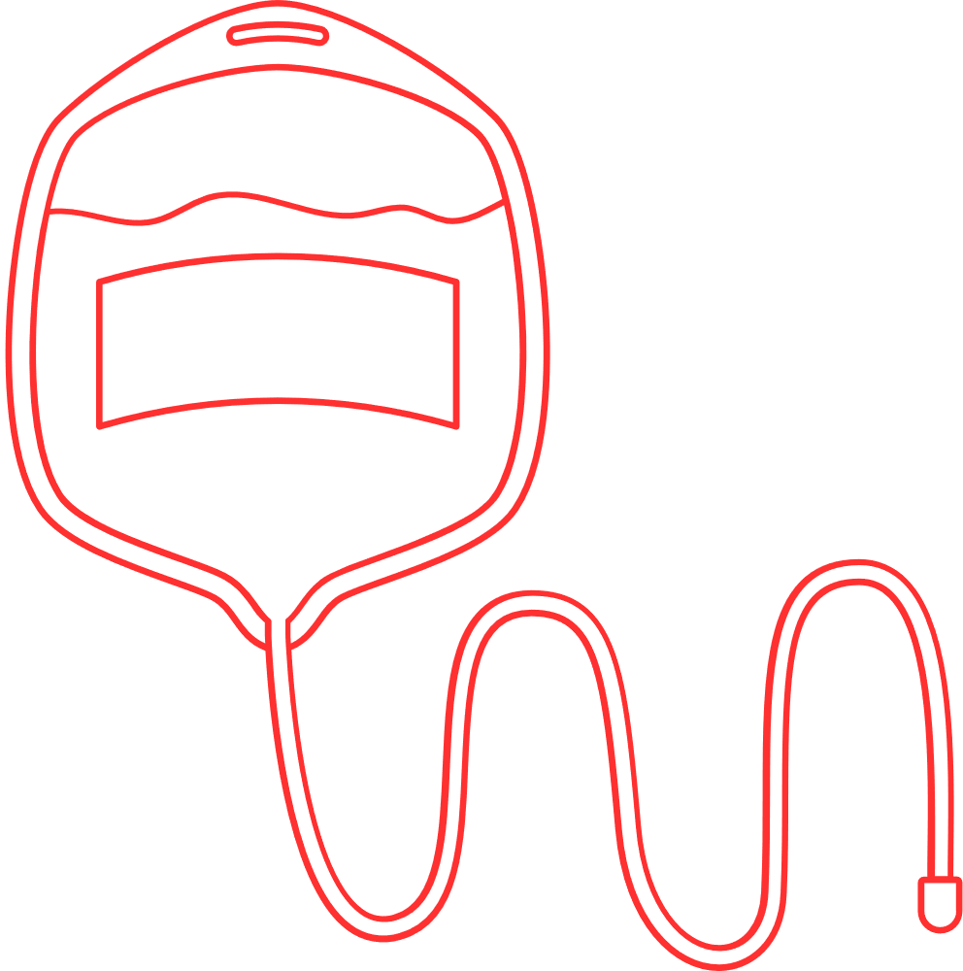


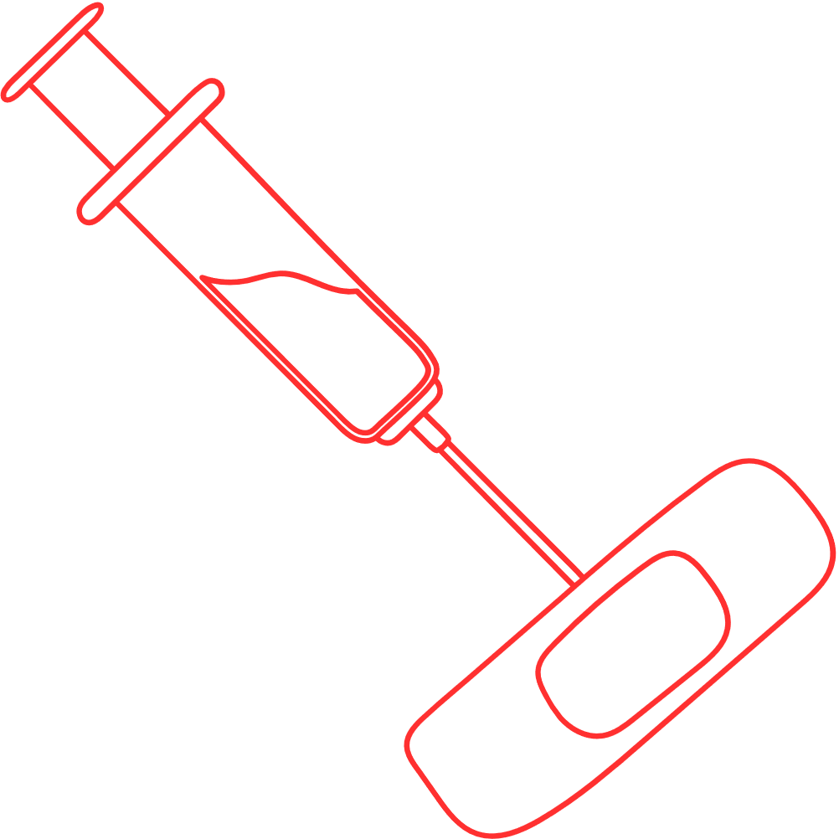

TUJUAN PEMBELAJARAN
  Siswa dapat mengidentifikasi kelainan dan penyakit pada sistem peredaran darah.
  Siswa dapat memberikan solusi cara mengatasi kelainan/penyakit pada sistem peredaran darah.

Slide 3
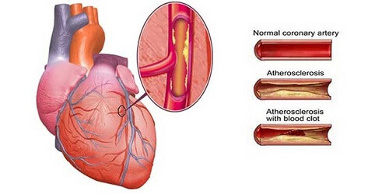
JANTUNG KORONER
  Sumber : https://www.medisata.com/penyakit/jantung-koroner
  Arteri yang memasok darah mengalami penyempitan.

Slide 4
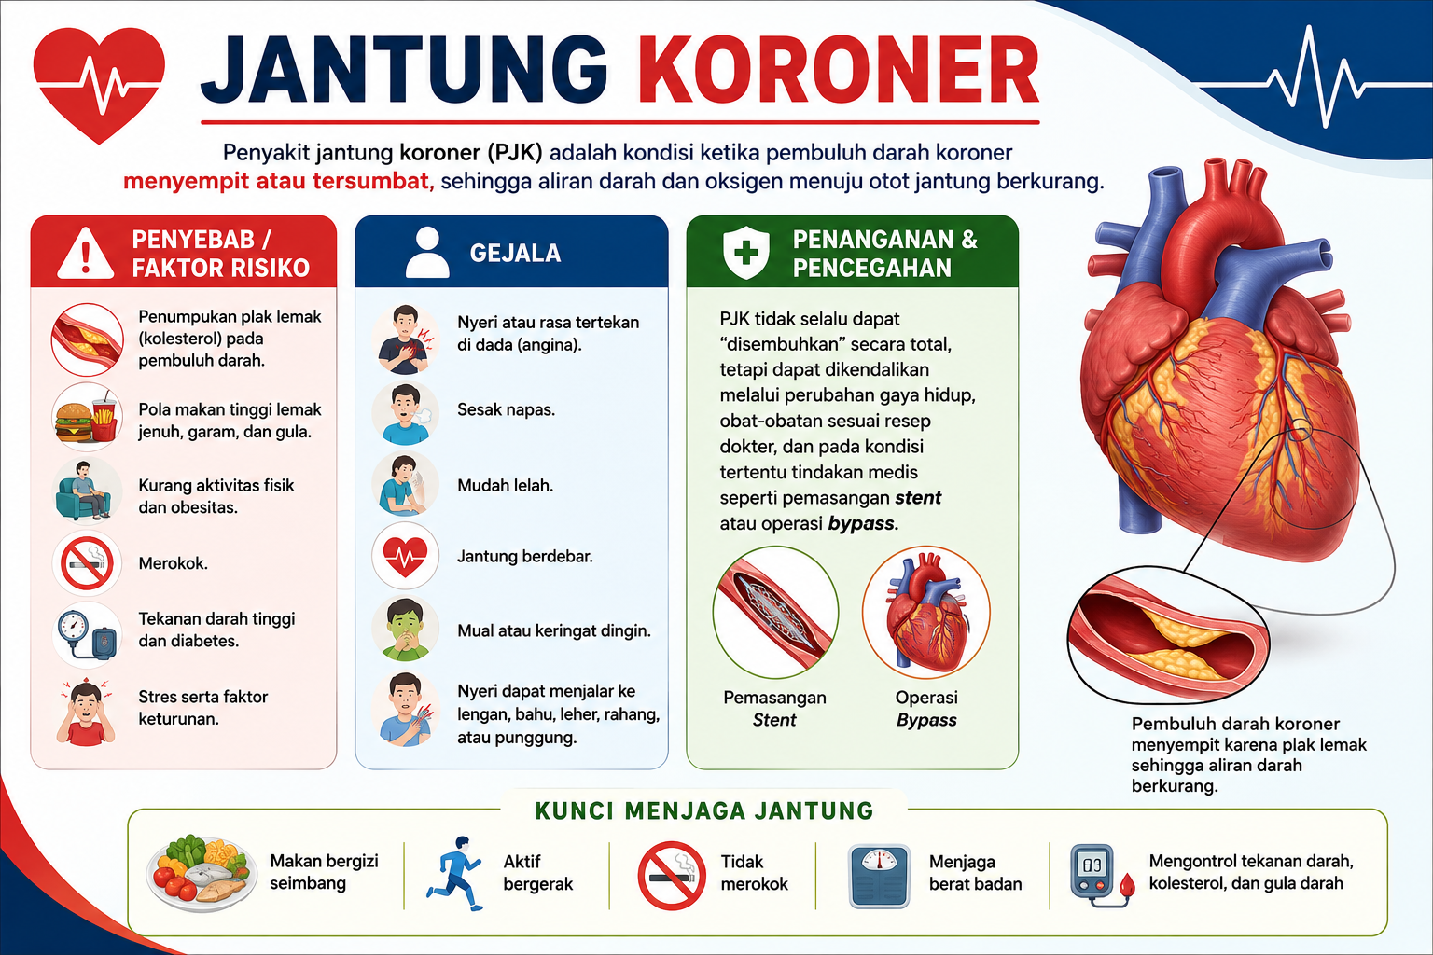

Slide 5
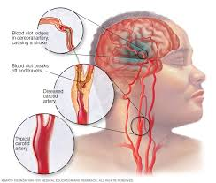
STROKE
  Sumber : https://www.medisata.com/penyakit/jantung-koroner
  Aliran darah yang menuju otak mengalami gangguan atau terhenti.

Slide 6
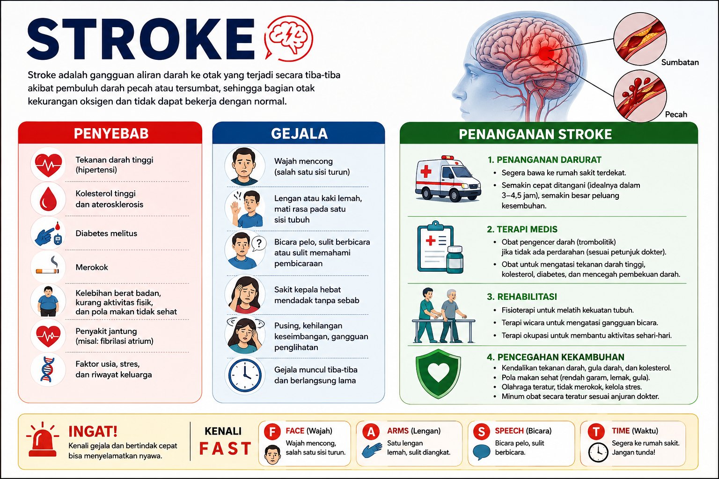

Slide 7
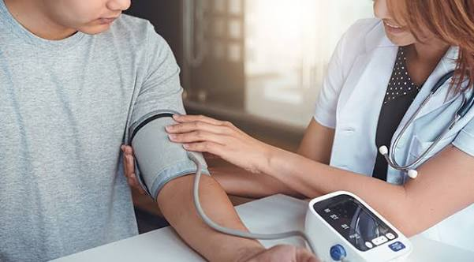
TEKANAN DARAH TINGGI (HIPERTENSI)
  Sumber : https://www.medisata.com/penyakit/jantung-koroner
  Peningkatan kronis tekanan darah dalam arteri.

Slide 8
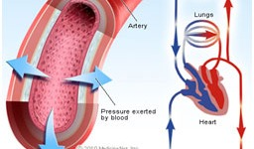
  Sumber : https://www.medisata.com/penyakit/jantung-koroner

Slide 9
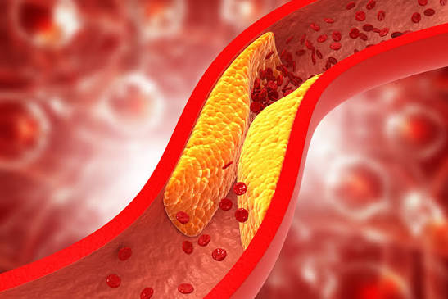
ATEREOSKLEROSIS
Sumber : https://id.wikipedia.org/wiki/Aterosklerosis
  Penumpukan plak (lemak, kolesterol, dan zat lain) pada dinding arteri.

Slide 10
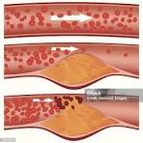

Slide 11
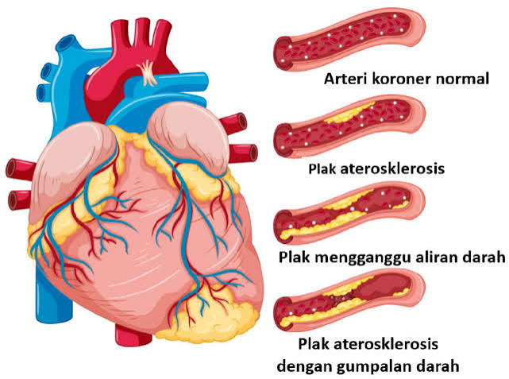
SERANGAN JANTUNG
Sumber : https://id.wikipedia.org/wiki/Aterosklerosis
  Aliran atau pasokan darah yang menuju otot jantung terhenti.

Slide 12
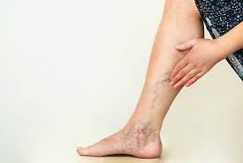
VARISES
Sumber : https://www.galerimedika.com/blog/penyebab-varises-pada-kaki-dan-bagaimana-cara-mengobati?
  Pelebaran pembuluh vena

Slide 13
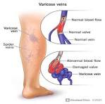
Sumber : https://www.galerimedika.com/blog/penyebab-varises-pada-kaki-dan-bagaimana-cara-mengobati?

Slide 14
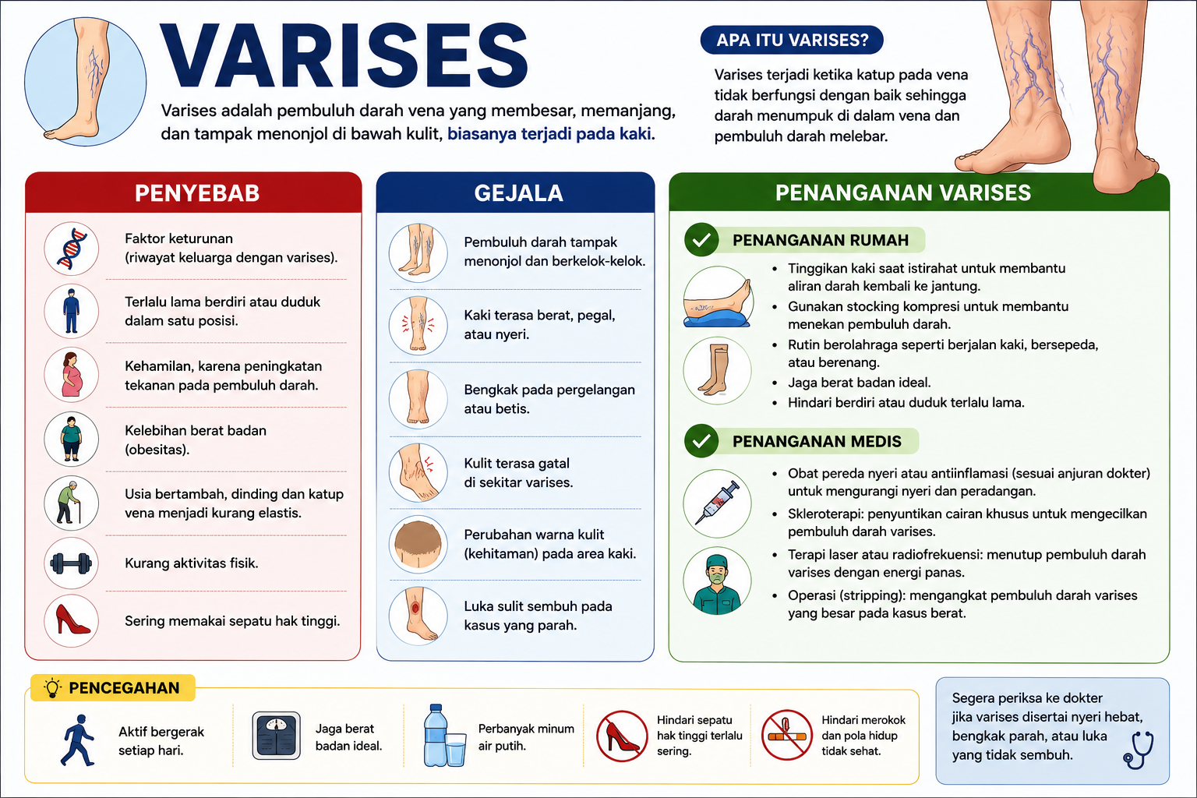

Slide 15
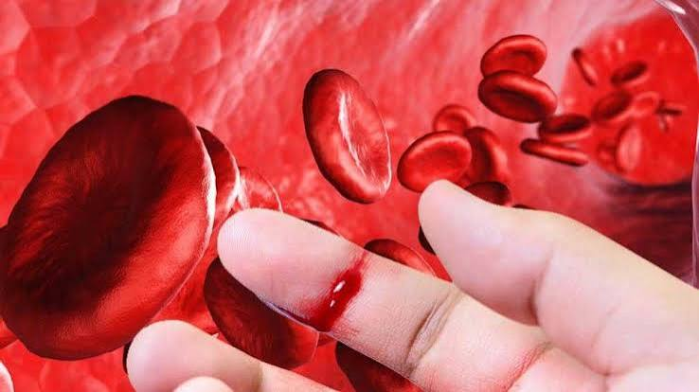
HEMOFILIA
Sumber : https://herminahospitals.com/en/articles/
  Darah sulit membeku.

Slide 16
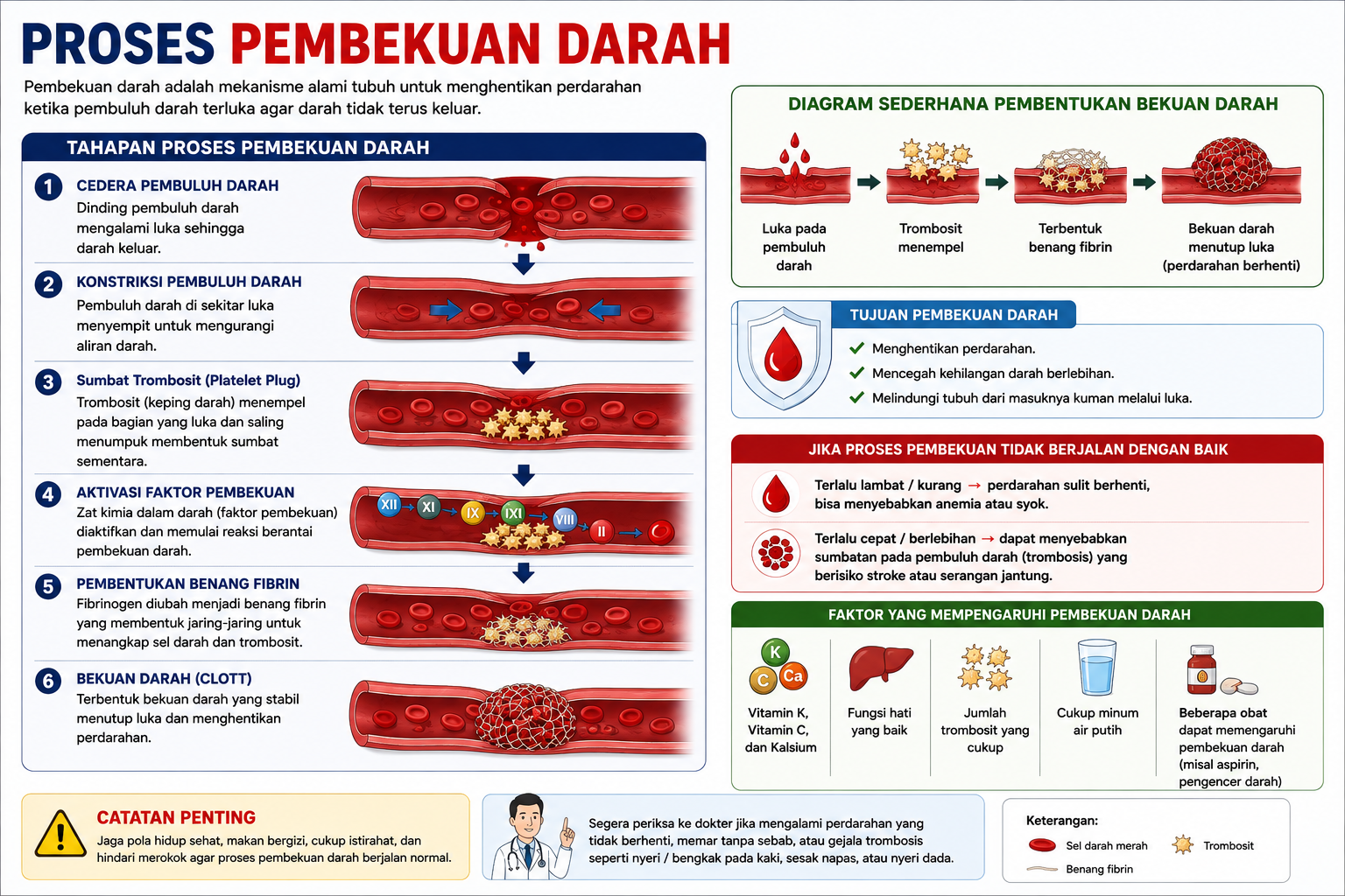

Slide 17
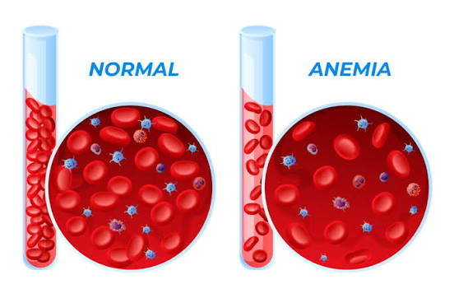
ANEMIA
Sumber : https://herminahospitals.com/en/articles/
  Jumlah sel darah merah yang mengangkut oksigen berkurang/ rendah.

Slide 18
TERIMA KASIH
“Mari selalu menjaga kesehatan tubuh”.

